Slide 1
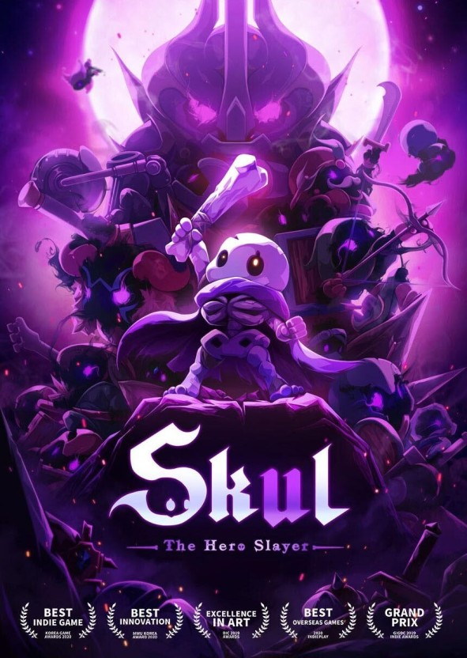
스컬 더 히어로 슬레이어 기획서

Slide 2
차 례
1. 게임 소개
- 게임성 및 장르
- 게임 스토리
- 게임 시스템
개발 프로세서
- 개발 게임
- 개발 인원
- 개발 일정
- 개발 담당
- 개발 도전과제

Slide 3
◆ 게임 소개
▷ 게임성 및 장르
로그라이크 요소를 가미한 2D 플랫포머 액션 게임.
▷ 게임 스토리
먼 옛날 하모니아(Harmonia) 대륙에는 인간과 인간이 아닌 자들이 각자의 생활을 영위하고 있었습니다.
인간들은 한데 모여 칼레온(Caerleon)이라는 이름의 제국을 세우고 자신들과 다른 이종족들을 마족이라 칭하며 배척하였습니다.
마족은 마왕을 중심으로 조화를 이루며 번영하였으나 칼레온 제국은 귀족들의 권력다툼과 내란으로 쇠퇴의 길을 걷고 있었습니다.
제국의 망조와 국민들의 불신이 커져가던 중 용사의 아들이 마족에게 살해당하는 사건이 발생하고 이에 칼레온 국왕은 마족의 토벌을 주장하며 민심을 한데 모으는데 성공하였습니다.
그렇게 칼레온 제국은 용사와 모험가를 필두로 군대를 일으켜 마왕성을 침략합니다.
갑작스러운 기습으로 인해 마왕성은 초토화 되었고 마왕을 비롯한 수 많은 마족들이 칼레온 제국의 포로가 되고 말았습니다.
간신히 살아남은 꼬마 스켈레톤 '리틀본'은 마왕과 마족 동포들의 구출을 위해 단신으로 칼레온 성을 향합니다.
당신과 함께 떠나는 이 모험에서 꼬마 스켈레톤은 자신이 원하던 것을 되찾을 수 있을까요?
▶ 게임 시스템
사로잡힌 마왕성의 인물들을 되찾기 위해 떠나는 것이 기본 배경인 게임이다. 몹들을 전부 죽일 시 다음 스테이지로 가는 문이 열린다. 많은
적들이 슈퍼아머를 가지고 있어 반격을 가해오고, 공격패턴도 상당히 빠르다. 체력회복도 제한이 있는데, 기본적으로 암시장의 오크 주방장에게서
음식을 구입할 수도 있으며 적을 척을 처치하면 낮은 확률로 HP 결정이 드랍한다.

Slide 4
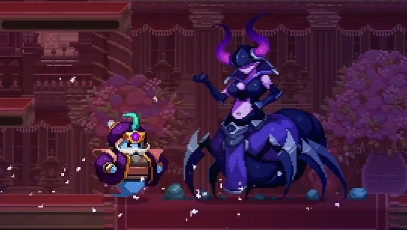
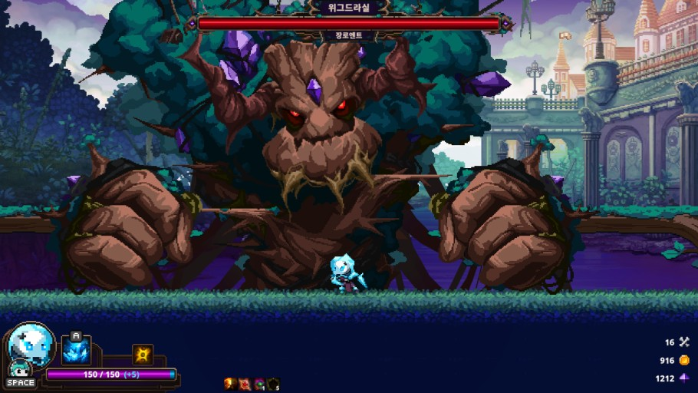
개발 프로세서
▶ 개발 게임 : 스컬 더 히어로 슬레이어
▷ 개발인원 : 이진규, 박규민, 이용광 총 3명
▶ 개발 일정 : 05.11 ~ 06.22(?)
▷ Position 담당 (자발적으로 Position 변경하여 개발참여)
▶ Main Player : 박규민
- Main Player 조작 구현, Monster 구현

Slide 5
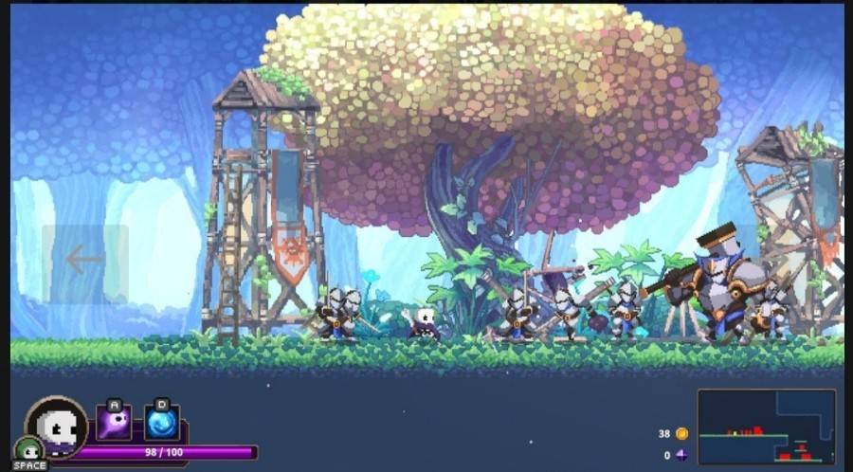
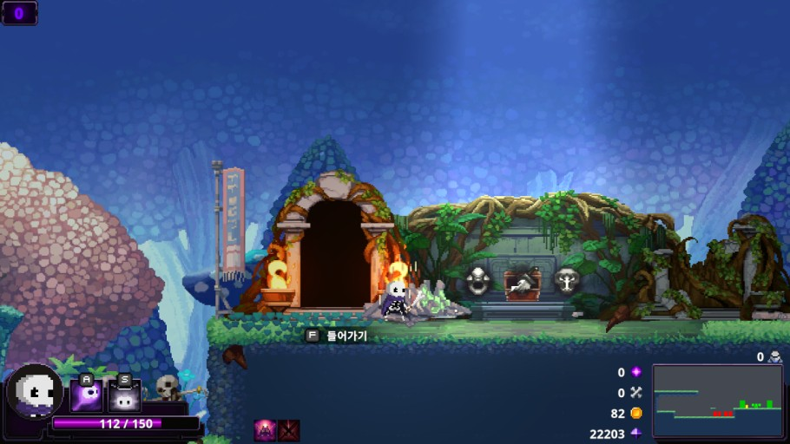
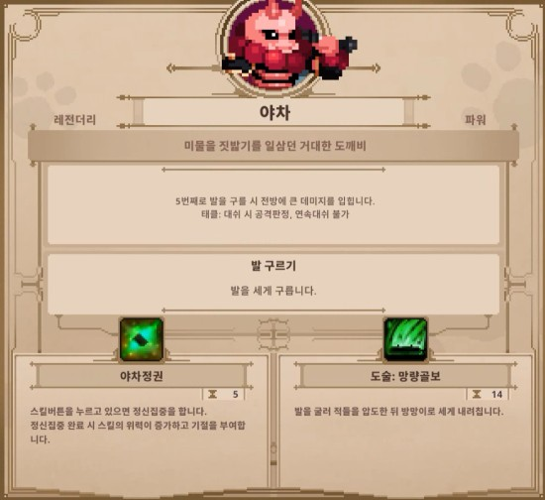
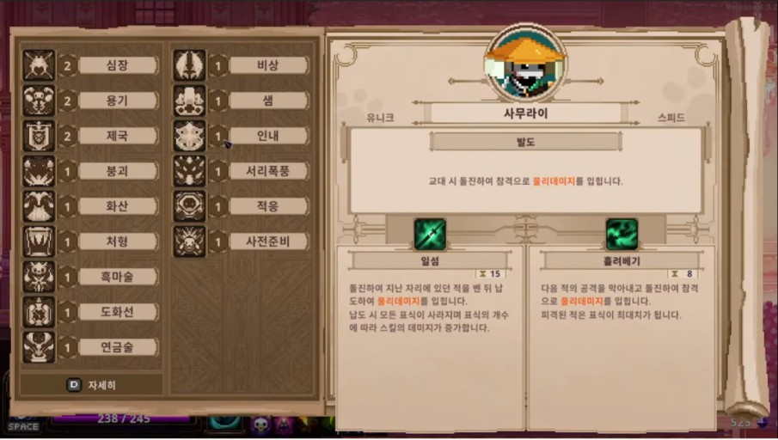
▶ Main UI : 이진규
- Map, Main UI 구현
▶ Sub UI : 이용광
- Inventory 및 Skill 구현

Slide 6
▷ 도전 과제(Ps : 계속적으로 도전과제는 Update 진행)
1. Head Frame : 5EA (Wolf, Acher, Sword, Alchemist, Carleon) 구현
※ 5EA로 구성하며 2단계 진화 까지만 구현
2. Item : 10EA 구현
※ Item 및 Head 관련 능력은 원작 따라가기
3. Inventory 구현
※원작은 9칸 → 5칸으로 줄여서 구현
4. Map 제작시 2Stage 까지만 구현
각 Stage 마다 Boss 구현
5. Main Ui 구현
※ 원작을 참고하여 구현
5. Moster 구현

